Slide 1
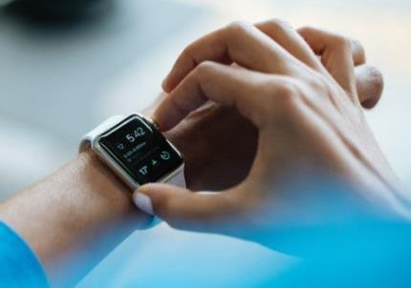
Séminaire 2017 d'accompagnement des programmes de technologie au collège
Enseigner les Sciences et la Technologie au cycle 3
construire une continuité des apprentissages de l'école au collège
Dominique PETRELLA – Jean-Michel BOICHOT

Slide 2
Émergence progressive des disciplines
Socle commun de connaissances de compétences et de culture
Cycle 2
Cycle 3
Cycle 4
Questionner le monde
SVT
*
TECHNOLOGIE
*
PHYSIQUE-CHIMIE
Cohérence et progression
Sciences et technologie
Cohérence et progression
Cycle des apprentissages fondamentaux
Cycle de consolidation
Cycle des approfondissements
Interdisciplinarité – Education scientifique et technologique
Au cycle 2, l’élève explore, observe, expérimente, découvre, questionne le monde qui l’entoure.
Au cycle 3, les notions déjà abordées sont revisitées pour progresser vers plus de généralisation et d’abstraction, en prenant toujours soin de partir du concret et des représentations de l’élève.
Au cycle 4, les trois disciplines permettent la consolidation et l’extension des compétences acquises.
Notes:
Il est important ici de rappeler qu’au cycle 2 l’histoire géographie (est chargée de) participe aussi (FR) à l’enseignement correspondant à questionner le monde. On est presque dans la construction historique des disciplines qui se sont peu à peu différenciées. On peut aller regarder certaines sous-compétences de HG au cycle 4 : se repérer dans le temps / poser des questions, se poser des questions... / construire des hypothèses… / vérifier des données… / justifier une démarche... Il ne manque à mon énumération que ce qui est derrière les pointillées (en substance : à propos de situations historiques).
FR : il s’agit bien au cycle 2 de “découvrir le monde” c’est à dire construire des connaissances (pas seulement scientifiques) pour nommer ce qui nous entoure et commencer à se poser des questions
⇒ cycle 4, HG, compétence travaillée :
Raisonner, justifier une démarche et les choix effectués
»» Poser des questions, se poser des questions à propos de situations historiques ou/et géographiques.
»» Construire des hypothèses d’interprétation de phénomènes historiques ou géographiques.
»» Vérifier des données et des sources.
»» Justifier une démarche, une interprétation.
Présentation Thomas Roy, Jean-François Rodes et Fabrice Gély : JFR en charge par défaut.
Présentation (31/05 : F.Guinepain - JF Rodes - C. Chalnot : JFR ?

Slide 3
La classe de 6e du cycle 3
La classe de 6e une classe d’articulation et d’approche des 3 disciplines
Cycle 3 : CM1 - CM2 - 6ème
Cycle 4 : 5ème- 4ème- 3ème
SVT
3e
4e
5e
SCIENCES ET TECHNOLOGIE
TECHNOLOGIE
CM1
CM2
6ème
PC
1 professeur
2H environ
par semaine
1 professeur
2H environ
par semaine
1 à 3 professeurs coordonnés
4H/semaine
3 professeurs
Le volume horaire d’enseignement au cours du cycle se répartit à peu près pour moitié à l’école primaire et pour moitié au collège.

Slide 4
La classe de 6e du cycle 3
Cycle 3 : CM1 - CM2 - 6ème
Cycle 4 : 5ème- 4ème- 3ème
SVT
SCIENCES ET TECHNOLOGIE
TECHNOLOGIE
CM1
CM2
6ème
PC
1 professeur
2H environ
par semaine
1 professeur
2H environ
par semaine
1 à 3 professeurs coordonnés
4H/semaine
3 professeurs
Enseigner les S & T, ce n’est pas juxtaposer les enseignements des 4 thèmes du programmes, cela devrait être convoquer des connaissances et des compétences de ces 4 thèmes pour étudier un même sujet.

Slide 5

Du socle commun aux séquences d’enseignement
Démarche d’évaluation des acquis pour le socle
Compétences travaillées
Connaissances et compétences scientifiques associées
Démarche de construction de séquences
Séquences

Slide 6
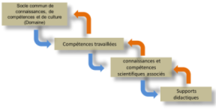
Du socle commun aux séquences d’enseignement
D1
D1
Les langages pour
penser et communiquer
Pratiquer des démarches scientifiques et technologiques
Concevoir, créer, réaliser
S'approprier des outils et des méthodes
Pratiquer des langages
Se situer dans l'espace et dans le temps
Mobiliser des outils numériques
Adopter un comportement éthique et responsable
D2
D2
Les méthodes et outils pour apprendre
D3
D3
La formation de la personne et du citoyen
D4
D4
D4
D4
Les systèmes naturels et les systèmes techniques
D5
D5
D5
D5
D5
Les représentations du monde et l’activité humaine

Slide 7
Du socle commun aux séquences d’enseignement
Thèmes
Matière,
Mouvement,
Énergie,
information
Pratiquer des démarches scientifiques et technologiques
Concevoir, créer, réaliser
Le vivant, sa
Diversité et les
fonctions qui le
caractérise
S'approprier des outils et des méthodes
Choix didactique des professeurs
Pratiquer des langages
Matériaux et
objets technique
Mobiliser des outils numériques
Adopter un comportement éthique et responsable
Se situer dans l'espace et dans le temps
La planète terre. Les êtres vivants dans leur environnement

Slide 8
Pratiquer des démarches scientifiques et technologiques | Compétences Travaillées
 | Indicateurs de performance
Formuler une question ou une problématique scientifique ou technologique simple | Identifier la question ou le problème posé par l’enseignant et le(la) reformuler collectivement. | Identifier la question ou le problème suscité(e) par un document avec l’aide de l’enseignant, et le (la) reformuler collectivement. | Identifier en groupe la question ou le problème suscité(e) par un ou des document(s) et le(la) reformuler à l’écrit avec l’aide de l’enseignant. | Identifier la question ou le problème suscité(e) par un ou des document(s) et le(la) reformuler en autonomie.
Proposer une ou des hypothèses pour répondre à une question ou un problème | Identifier dans une liste les hypothèses en lien avec un problème. | Proposer une ou des hypothèses en lien avec un problème avec l’aide de l’enseignant. | Proposer une ou des hypothèses en lien avec un problème. | Proposer une ou des hypothèses en lien avec un problème et se projeter dans une stratégie de validation.(conséquence vérifiable)
Proposer des expériences simples pour tester une hypothèse | Identifier parmi les protocoles proposés par l’enseignant celui qui teste son hypothèse. | Identifier le paramètre à faire varier et les paramètres à fixer pour tester expérimentalement une hypothèse puis choisir un protocole proposé par l’enseignant. | Identifier le paramètre à faire varier et les paramètres à fixer pour tester expérimentalement une hypothèse puis concevoir tout ou partie d’un protocole avec le matériel mis à disposition par l’enseignant. | Identifier le paramètre à faire varier et les paramètres à fixer pour tester expérimentalement une hypothèse puis concevoir tout ou partie d’un protocole et choisir le matériel adapté.
Interpréter un résultat, en tirer une conclusion | Formuler le résultat obtenu et l’exploiter avec l’aide de l’enseignant. | Formuler en autonomie le résultat obtenu et l’exploiter avec l’aide de l’enseignant. | Formuler le résultat obtenu et l’exploiter en autonomie ; formuler une conclusion avec l’aide de l’enseignant. | Formuler le résultat obtenu, l’interpréter, formuler une conclusion et proposer une nouvelle démarche.
Formaliser une partie de sa recherche sous une forme écrite ou orale. | Rendre compte à l’oral d’une partie de sa recherche avec l’aide de l’enseignant. | Distinguer ce que l’on sait de ce que l’on cherche et en rendre compte collectivement dans une production orale ou écrite | Distinguer ce que l’on sait de ce que l’on cherche et mettre cela en lien avec une étape de la démarche mise en œuvre | Expliciter les étapes de la démarche en précisant leurs articulations par une production écrite en autonomie

Slide 9
Concevoir, créer, réaliser | Compétences Travaillées
 | Indicateurs de performance
Identifier les évolutions des besoins et des objets techniques dans leur contexte. | Situer dans le temps les différentes évolutions d’un objet donné. Les étapes sont fournies. | Associer aux évolutions d’un objet, un besoin nouveau ou un contexte historique ou culturel particulier. Ces derniers éléments sont fournis aux élèves. | A partir de l’évolution d’un objet, identifier les changements de fonctionnement, de forme, de matériaux, d’énergie, d’impact environnemental, de coût, d’esthétisme. | A partir de l’évolution d’un besoin, situer dans le temps l’évolution d’un objet technique, dans son contexte, en identifiant les différents changements : matériaux, coût, impact environnemental…
Identifier les principales familles de matériaux. | Identifier les principales familles de matériaux utilisées pour réaliser des objets courants | Associer aux principales familles de matériaux les caractéristiques physico-chimiques et leurs impacts sur l’environnement, ces données étant fournies. | Identifier les principales familles de matériaux utilisées pour réaliser des objets courants, en associant les notions de formes, de fonctions et de procédés. | Justifier le choix d’une famille de matériaux pour des pièces constituant un objet technique. Cette justification pourra être menée lors de l’analyse ou de la réalisation d’un objet, en fonction de contraintes identifiées.
Décrire le fonctionnement d’objets techniques, leurs fonctions et leurs composants. | Associer des objets techniques à des fonctions d’usage données. | Identifier les fonctions d’usage d’objets techniques simples. Dans une liste, identifier les critères liés aux fonctions d’estime. Associer aux fonctions d’usage les fonctions techniques données. | A partir d’une représentation, d’une maquette ou de l’objet lui-même, identifier les différents composants assurant différentes fonctions données. | Décrire le principe général de fonctionnement d’un objet technique. Identifier les différentes fonctions. Identifier les composants assurant une fonction technique et décrire la solution technique utilisée.
Réaliser en équipe tout ou une partie d’un objet technique répondant à un besoin. | Assembler des pièces simples données, avec l’aide de l’enseignant, pour réaliser en équipe tout ou partie d’un objet technique répondant à un besoin, en respectant les règles de sécurité. | Assembler des pièces simples données, en suivant une procédure simple fournie, pour réaliser en équipe tout ou partie d’un objet technique répondant à un besoin, en respectant les règles de sécurité. | Réaliser en équipe, à partir de pièces fournies, tout ou partie d’un objet technique, en suivant une procédure formalisée, en respectant les règles de sécurité. | Réaliser en équipe tout ou partie d’un objet technique en suivant une procédure formalisée, en respectant les règles de sécurité.
Repérer et comprendre la communication et la gestion de l’information. | Repérer les constituants d’un environnement numérique de travail et comprendre l’organisation. | Observer et décrire la communication et la gestion de l’information de systèmes de communication simples. | Utiliser des logiciels simples et visuels pour découvrir l’algorithme de systèmes de communication simples. | Utiliser des logiciels usuels et des outils numériques dans le cadre d’un travail collaboratif. Pratiquer le stockage de données partagées.

Slide 10
Du socle commun aux séquences d’enseignement
Thèmes | Connaissances et compétences associées
Matière, mouvement, énergie, information | Décrire les états et la constitution de la matière à l’échelle macroscopique | Observer et décrire différents types de mouvements | identifier différentes sources d’énergie | Identifier un signal et une information
Le vivant, sa diversité et les fonctions qui le caractérise | Classer les organismes, exploiter les liens de parenté pour comprendre et expliquer l’évolution des organismes | Décrire comment les êtres vivants se développent et deviennent aptes à se reproduire | Expliquer les besoins variables en aliments de l’être humain; l’origine et les techniques mises en œuvre pour transformer et conserver les aliments | Expliquer l’origine de la matière organique des êtres vivants et son devenir
Matériaux et objets techniques | Identifier les principales évolutions des besoins et des objets | Décrire le fonctionnement des objets techniques, fonctions, constitution | Identifier les principales familles de matériaux | Concevoir et produire tout ou partie d’un objet technique en équipe | Repérer et comprendre la communication et gestion de l’information
La planète terre. Les êtres vivants dans leur environnement | Situer la terre dans le système solaire et caractériser les conditions de la vie terrestre | Identifier les enjeux liés à l’environnement

Slide 11
Du socle commun aux séquences d’enseignement
Thèmes | Connaissances et compétences associées
Matière, mouvement, énergie, information | Décrire les états et la constitution de la matière à l’échelle macroscopique | Observer et décrire différents types de mouvements | identifier différentes sources d’énergie | Identifier un signal et une information
Le vivant, sa diversité et les fonctions qui le caractérise | Classer les organismes, exploiter les liens de parenté pour comprendre et expliquer l’évolution des organismes | Décrire comment les êtres vivants se développent et deviennent aptes à se reproduire | Expliquer les besoins variables en aliments de l’être humain; l’origine et les techniques mises en œuvre pour transformer et conserver les aliments | Expliquer l’origine de la matière organique des êtres vivants et son devenir
Matériaux et objets techniques | Identifier les principales évolutions des besoins et des objets | Décrire le fonctionnement des objets techniques, fonctions, constitution | Identifier les principales familles de matériaux | Concevoir et produire tout ou partie d’un objet technique en équipe | Repérer et comprendre La communication et gestion de l’information
La planète terre. Les êtres vivants dans leur environnement | Situer la terre dans le système solaire et caractériser les conditions de la vie terrestre | Identifier les enjeux liés à l’environnement

Slide 12
La nécessité d’un enseignement par sujet d’étude (thématique)
Sujet d’étude
Thèmes | Connaissances et compétences associées
Matière, mouvement, énergie, information | Décrire les états et la constitution de la matière à l’échelle macroscopique | Observer et décrire différents types de mouvements | identifier différentes sources d’énergie | Identifier un signal et une information
Le vivant, sa diversité et les fonctions qui le caractérise | Classer les organismes, exploiter les liens de parenté pour comprendre et expliquer l’évolution des organismes | Décrire comment les êtres vivants se développent et deviennent aptes à se reproduire | Expliquer les besoins variables en aliments de l’être humain; l’origine et les techniques mises en œuvre pour transformer et conserver les aliments | Expliquer l’origine de la matière organique des êtres vivants et son devenir
Matériaux et objets techniques | Identifier les principales évolutions des besoins et des objets | Décrire le fonctionnement des objets techniques, fonctions, constitution | Identifier les principales familles de matériaux | Concevoir et produire tout ou partie d’un objet technique en équipe | Repérer et comprendre La communication et gestion de l’information
La planète terre. Les êtres vivants dans leur environnement | Situer la terre dans le système solaire et caractériser les conditions de la vie terrestre | Identifier les enjeux liés à l’environnement
Un sujet d’étude est une situation contextualisée permettant d’aborder un ensemble de connaissances et de compétences associées issues de plusieurs thèmes du programme.

Slide 13
Sujet d’étude
Thèmes | Connaissances et compétences associées
Matière, mouvement, énergie, information | Décrire les états et la constitution de la matière à l’échelle macroscopique | Observer et décrire différents types de mouvements | identifier différentes sources d’énergie | Identifier un signal et une information
Le vivant, sa diversité et les fonctions qui le caractérise | Classer les organismes, exploiter les liens de parenté pour comprendre et expliquer l’évolution des organismes | Décrire comment les êtres vivants se développent et deviennent aptes à se reproduire | Expliquer les besoins variables en aliments de l’être humain; l’origine et les techniques mises en œuvre pour transformer et conserver les aliments | Expliquer l’origine de la matière organique des êtres vivants et son devenir
Matériaux et objets techniques | Identifier les principales évolutions des besoins et des objets | Décrire le fonctionnement des objets techniques, fonctions, constitution | Identifier les principales familles de matériaux | Concevoir et produire tout ou partie d’un objet technique en équipe | Repérer et comprendre La communication et gestion de l’information
La planète terre. Les êtres vivants dans leur environnement | Situer la terre dans le système solaire et caractériser les conditions de la vie terrestre | Identifier les enjeux liés à l’environnement

Slide 14
Sujet d’étude
Thèmes | Connaissances et compétences associées
Matière, mouvement, énergie, information | Décrire les états et la constitution de la matière à l’échelle macroscopique | Observer et décrire différents types de mouvement | identifier différentes sources d’énergie | Identifier un signal et une information
Le vivant, sa diversité et les fonctions qui le caractérise | Classer les organismes, exploiter les liens de parenté pour comprendre et expliquer l’évolution des organismes | Décrire comment les êtres vivants se développent et deviennent aptes à se reproduire | Expliquer les besoins variables en aliments de l’être humain; l’origine et les techniques mises en œuvre pour transformer et conserver les aliments | Expliquer l’origine de la matière organique des êtres vivants et son devenir
Matériaux et objets techniques | Identifier les principales évolutions des besoins et des objets | Décrire le fonctionnement des objets techniques, fonctions, constitution | Identifier les principales familles de matériaux | Concevoir et produire tout ou partie d’un objet technique en équipe | Repérer et comprendre La communication et gestion de l’information
La planète terre. Les êtres vivants dans leur environnement | Situer la terre dans le système solaire et caractériser les conditions de la vie terrestre | Identifier les enjeux liés à l’environnement

Slide 15
Du socle commun aux séquences d’enseignement en MOT
Thème "MATERIAUX ET OBJETS TECHNIQUES"
MOT.1 | Identifier les principales évolutions du besoin et des objets. | MOT.1.1 | Repérer les évolutions d’un objet dans différents contextes (historique, économique, culturel).
 |  | MOT.1.2 | l’évolution technologique (innovation, invention, principe technique).
 |  | MOT.1.3 | L’évolution des besoins.
MOT.2 | Décrire le fonctionnement d’objets techniques, leurs fonctions et leurs constitutions | MOT.2.1 | Besoin, fonction d'usage et d'estime.
 |  | MOT.2.2 | Fonction technique, solutions techniques.
 |  | MOT.2.3 | Représentation du fonctionnement d’un objet technique.
 |  | MOT.2.4 | Comparaison de solutions techniques : constitutions, fonctions, organes.
MOT.3 | Identifier les principales familles de matériaux | MOT.3.1 | Familles de matériaux (distinction des matériaux selon les relations entre formes, fonctions et procédés).
 |  | MOT.3.2 | Caractéristiques et propriétés (aptitude au façonnage, valorisation).
 |  | MOT.3.3 | Impact environnemental.
MOT.4 | Concevoir et produire tout ou partie d’un objet technique en équipe pour traduire une solution technologique répondant à un besoin. | MOT.4.1 | Notion de contrainte.
 |  | MOT.4.2 | Recherche d’idées (schémas, croquis …).
 |  | MOT.4.3 | Modélisation du réel (maquette, modèles géométrique et numérique), représentation en conception assistée par ordinateur.
 |  | MOT.4.4 | Processus, planning, protocoles, procédés de réalisation (outils, machines).
 |  | MOT.4.5 | Choix de matériaux.
 |  | MOT.4.6 | Maquette, prototype.
 |  | MOT.4.7 | Vérification et contrôles (dimensions, fonctionnement).
MOT.5 | Repérer et comprendre la communication et la gestion de l'information | MOT.5.1 | Environnement numérique de travail.
 |  | MOT.5.2 | Le stockage des données, notions d’algorithmes, les objets programmables.
 |  | MOT.5.3 | Usage des moyens numériques dans un réseau.
 |  | MOT.5.4 | Usage de logiciels usuels.

Slide 16

Enseigner S & T sur le cycle 3
Sur le cycle, l’enseignement des S & T doit réinvestir constamment les notions acquises afin de les développer dans une démarche pédagogique dite spiralaire.
CT 2
CT 2
CT1
Attendus de fin de cycle
Début de cycle
CT1
CT 4
CT1
CT 3
CT 3
CT 3
CT 2
CT4
CT4

Slide 17
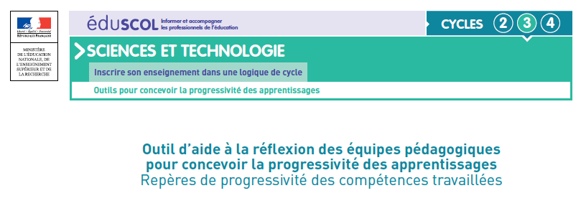
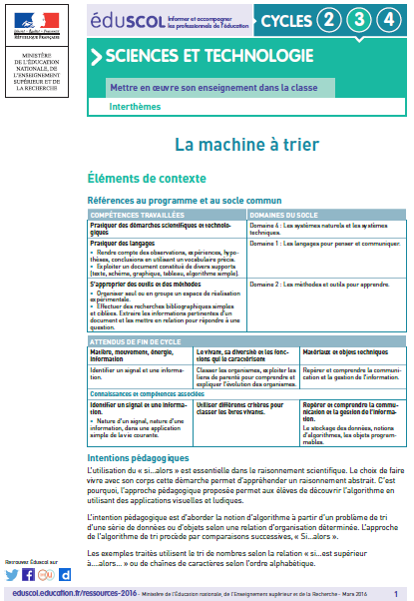
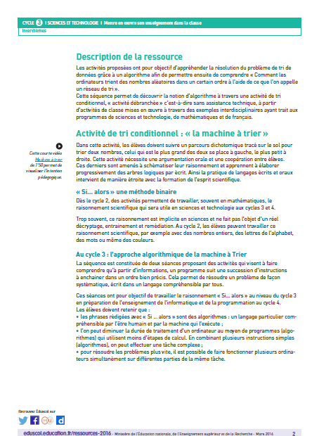
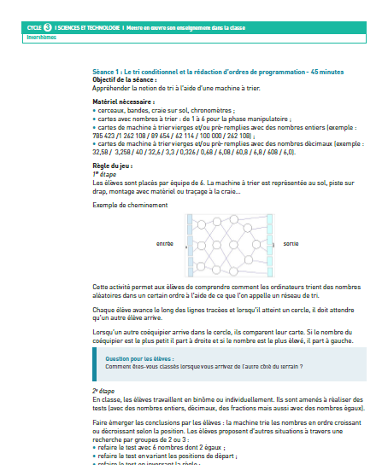
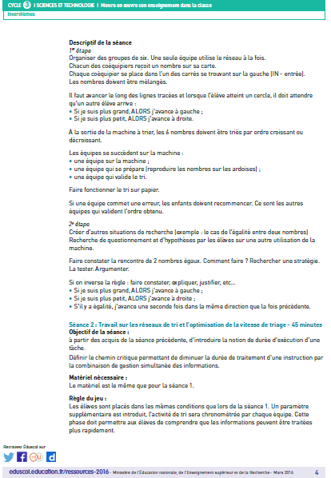
Des ressources nationales sur le cycle 3
Références au programme
Descriptif de la ressource
Objectif et contexte
Descriptif des séances

Slide 18
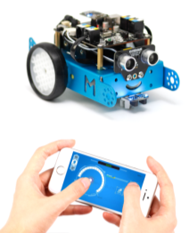

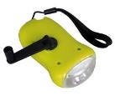
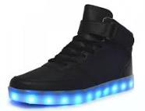
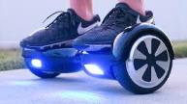
Les thématiques d’appui possibles pour enseigner
Les supports d’enseignement mis en jeu ne doivent plus être limités au seul domaine d’application des moyens de transport.
Les thématiques doivent porter sur des problèmes sociétaux : habiter, se déplacer, se nourrir, s’informer, faire du sport, se cultiver, se distraire.
Faire écho aux préoccupations environnementales, à l’histoire et à l’évolution des sciences et des techniques, au respect des valeurs citoyennes.
Le choix des thématiques et des objets abordés dans la classe sont le reflet de la discipline. Les enseignants portent une véritable responsabilité dans ces choix.

Slide 19

L’enseignement de Sciences et Technologie
à travers des sujets d’étude
Un sujet d’étude est une situation contextualisée permettant d’aborder un ensemble de connaissances et compétences associées issues de plusieurs thèmes du programme de S & T ceci afin de donner du sens aux apprentissages et de mettre en évidence les liens entre les savoirs scientifiques.
Des sujets d’étude traités ponctuellement mobilisant les élèves autour d’un sujet permettant une problématique dans au moins 2 thèmes du programme.
Des fils conducteurs s’inscrivant dans une durée raisonnable permettant d’élargir les problématiques.

Slide 20

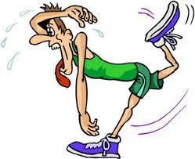
Des sujets d’étude traités ponctuellement
Etudier la croissance d’une plante.
Dans quelles conditions ?
THEME 2
Observer et mesurer un phénomène lent.
Avec quoi et comment ?
THEME 3
Cultiver des plantes
Energie, mouvement.
Quelles transformations ?
THEME 1
Choisir des chaussures.
Oui mais lesquelles, comment et pourquoi ?
THEME 3
S’alimenter intelligemment.
Manger quoi et quand?
THEME 2
Se préparer pour
le cross du collège

Slide 21
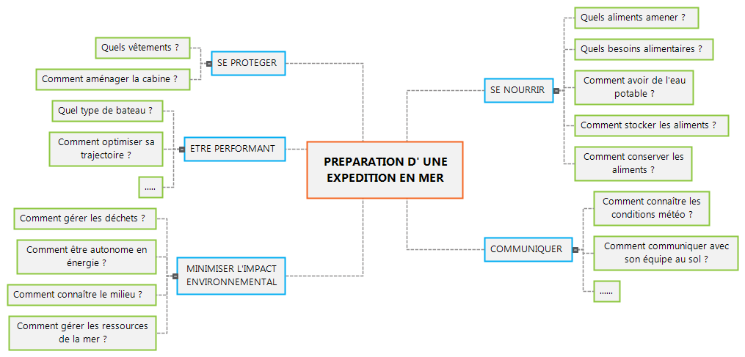
Des fils conducteurs

Slide 22
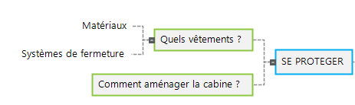
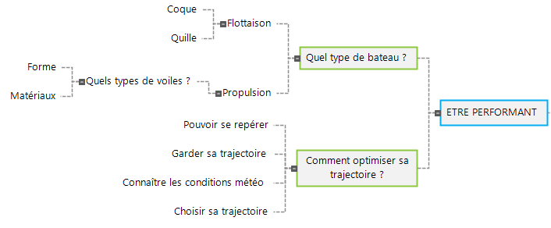
Des fils conducteurs

Slide 23
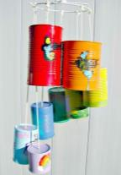
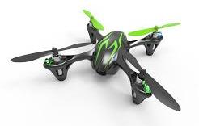
Recommandations pour enseigner
Réaliser au moins un objet dans le cadre d’une démarche de réalisation collective.
Des activités pédagogiques permettant d’aborder un ensemble de connaissances et de compétences associées issues d’un ou plusieurs thèmes du programme doivent être menées durant l’année afin d’aboutir à une réalisation permettant la créativité de l’élève.
Thèmes 2 et 3
Thème 3
Etudier le fonctionnement d’objets en lien avec l’énergie et l’information traitées simultanément avec le thème 1.

Slide 24
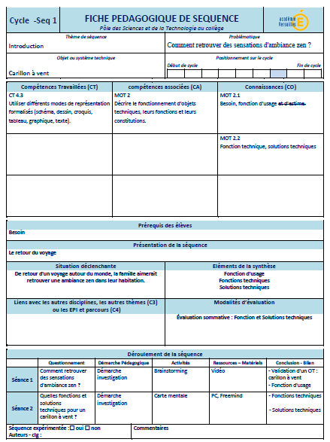
Recommandations pour enseigner
Remplir systématiquement
la fiche pédagogique de séquence.
Mettre en évidence la phase de contextualisation dans le cahier.
Assurer une cohérence du vocabulaire utilisé avec les autres professeurs enseignant en S et T.
Privilégier l’utilisation d’un cahier ou classeur commun.

Slide 25

Merci pour votre attention
Dominique PETRELLA – Jean-Michel BOICHOT

